Slide 1
掌握全方位自然科學相關研究資源 Natural Science Collection
孟家瑋
Gary.man@proquest.com

Slide 2
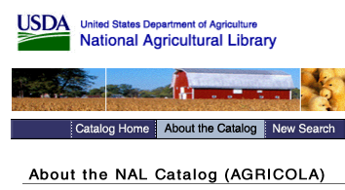
Natural Science Collection
農業與環境科學相關領域
地球,大氣,海洋科學
相關領域
生物科學相關領域

Slide 3
農業與環境科學相關領域
AGRICOLA超過6百萬筆書目資料加上ProQuest農業與環境科學資料庫所收錄的4千4百多種出版物之內容，是您搜尋相關領域資訊的好幫手。

Slide 4
農業與環境科學相關領域
AGRICOLA
農業相關領域常使用的資料庫之一，收錄來自美國國家農業圖書館等農學研究單位之期刊論文、圖書、會議論文、專利、技術報告、政府文件等資料之索引摘要，超過6百萬筆書目資料，涵蓋主題包括：農學、植物學、動物學、森林學等自然科學領域。

Slide 5
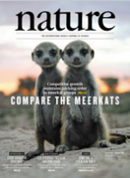
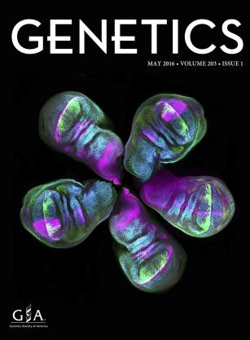
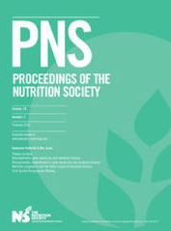
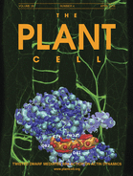
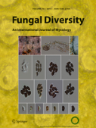
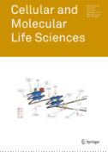
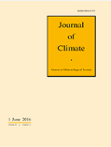
農業與環境科學相關領域
Agricultural & Environmental Science Database
提供農業與環境科學相關領域之全文資料庫，收錄超過4千4百種出版物，內容含括學術期刊、雜誌、新聞、會議論文、書籍、政府出版品等。

Slide 6
地球,大氣,水產科學相關領域
二大專業領域指標型文獻資料庫加上ProQuest地球、大氣及海洋科學全文資料庫讓您在最短的時間內找到您要找的資料!

Slide 7
地球,大氣,水產科學相關領域
ASFA/ Aquatic Sciences and Fisheries Abstracts
Aquatic Science & Fisheries Abstracts (ASFA) 1: Biological Sciences & Living Resources
Aquatic Science & Fisheries Abstracts (ASFA) 2: Ocean Technology, Policy & Non-Living Resources
Aquatic Science & Fisheries Abstracts (ASFA) 3: Aquatic Pollution & Environmental Quality
Aquatic Science & Fisheries Abstracts (ASFA) Aquaculture Abstracts
Aquatic Science & Fisheries Abstracts (ASFA) Marine Biotechnology Abstracts
Oceanic Abstracts

Slide 8
地球,大氣,水產科學相關領域
ASFA/ Aquatic Sciences and Fisheries Abstracts
收錄約3百萬筆豐富之水產科學與漁業相關之文獻摘要，主題涵蓋水產養殖、水域生物、海洋污染、鹹水環境、環境品質、漁業、湖沼學、海洋生物科技、海洋環境、氣象學、野生動物管理等資訊，涵括多個子資料庫。
4家聯合國共同主辦成員：
聯合國糧食與農業組織（FAO）
政府間海洋學委員會（IOC）
聯合國海洋事務和海洋法司（UN/DOALOS, Division for Ocean Affairs and the Law of The Sea ）
聯合國環境規劃署（UNEP）

Slide 9
地球,大氣,水產科學相關領域
ASFA/ Aquatic Sciences and Fisheries Abstracts
11個國際組織成員：FAO-ADRIAMED、ICCAT、IOTC、NACA、NAFO….
50個國家成員: 加拿大、中國、印尼、日本、英國、法國、德國、美國、巴西…
所有成員將資料發送到ASFA的出版商ProQuest，匯集成ASFA資料庫
資料庫定期追蹤著5,000多份期刊出版物以及圖書,報告,會議紀錄與文章,灰色文獻等資料
收錄內容主要涵蓋1971-current (Oceanic Abstracts: 1981-current)

Slide 10
地球,大氣,水產科學相關領域
ASFA/ Aquatic Sciences and Fisheries Abstracts
更新頻率: 每月; ASFA每次增加約3700筆記錄; Oceanic Abstracts每次增加約1200筆記錄
提供索引典方便查找所需的關鍵詞/主題
Meteorological & Geoastrophysical Abstracts
由美國氣象學會(AMS)推出，收錄超過6百種出版品,多達1百多萬筆文獻之書目資料庫，內容包含全球氣象學、氣候學、大氣層化學及物理學、天體物理學、冰河學等文獻。

Slide 11
地球,大氣,水產科學相關領域
Earth, Atmospheric & Aquatic Science Database
收錄世界知名出版社之刊物
種類含括學術期刊,商業雜誌,會議報告,書籍,博碩士論文等等多元化內容
包含中文內容
含括水產養殖、大氣污染、氣候、地質學、海洋生物學、氣象學、海洋學、水質等相關領域之全文資料庫，收錄超過2千6百種出版物。為ASFA及MGA書目文獻型資料庫提供更深入的資料內容。

Slide 12
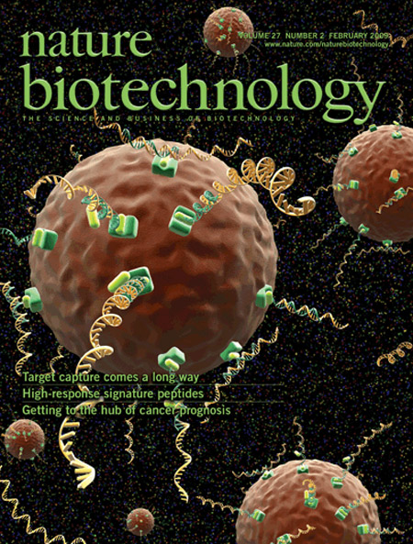
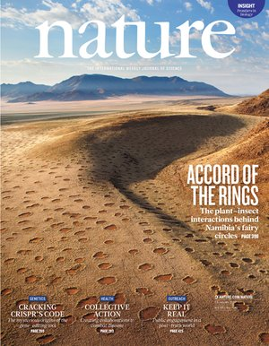
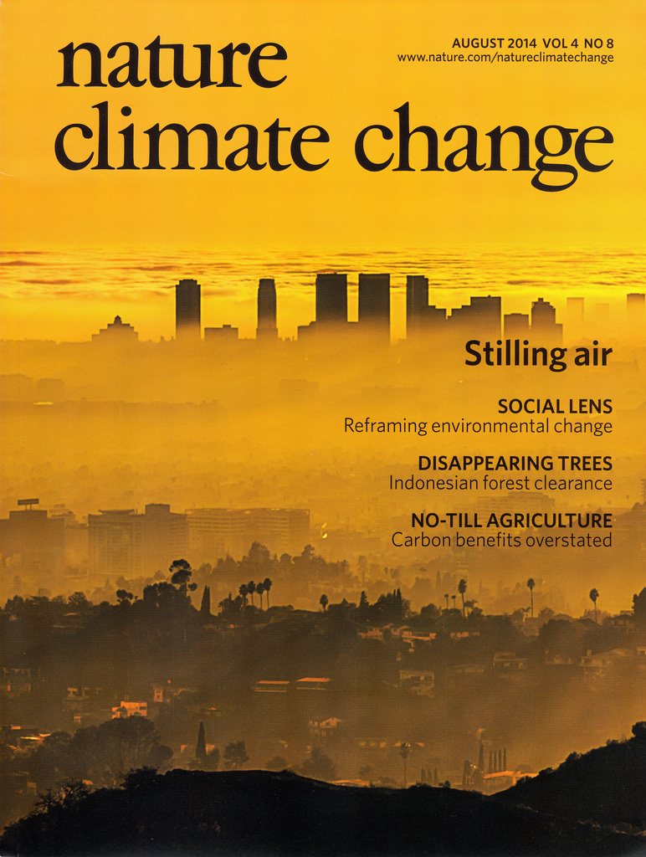
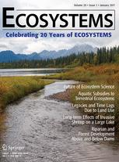
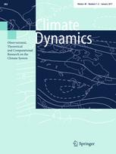
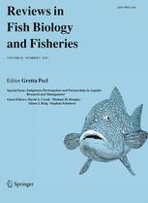
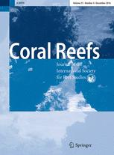
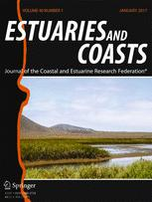
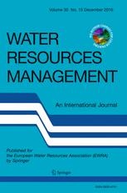
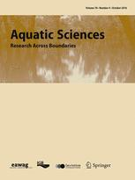
地球,大氣,水產科學相關領域
Earth, Atmospheric & Aquatic Science Database

Slide 13
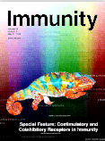
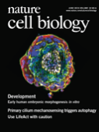
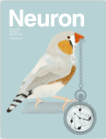
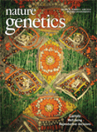
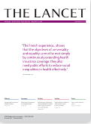
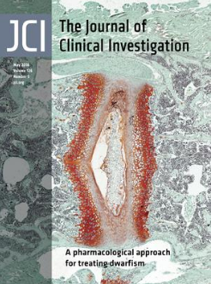
生物科學相關領域
Biological Science Database
收錄超過二百萬篇來自期刊、商業雜誌、新聞報導等之全文內容與超過四千萬篇書目之全文資料庫。內容含括生物科學相關領域，包含動物行為、水生生物和漁業、生物化學，生態學、植物學、毒物學、病毒學、微生物學、免疫遺傳學、健康科學、癌基因、昆蟲學、內分泌和神經系統學等。
收錄U.S. National Library of Medicine所出之MEDLINE及TOXLINE

Slide 14
Thanks!

Slide 15
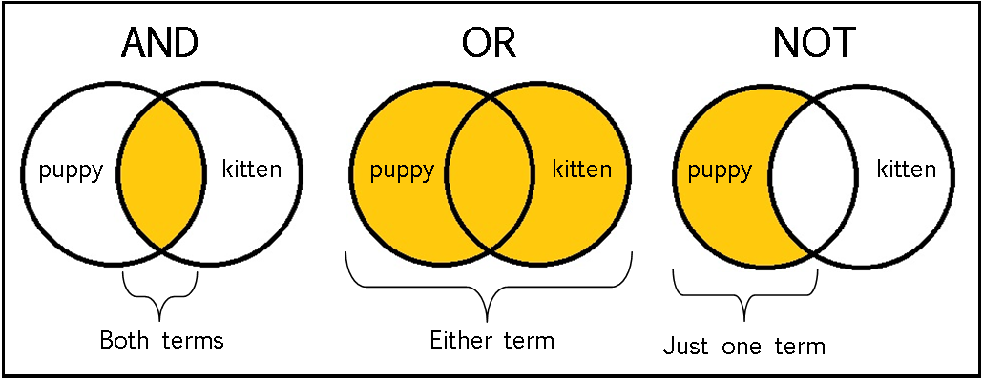
ProQuest平台
簡易檢索技巧:
A and B / A(空格)B: 結果中必須都含有A及B兩字詞
A or B: 結果中要有A或是B或是兩者皆有
A not B: 結果中要有A但不能有B這個字詞
“A B”: 結果必須含有A 、B兩字詞且完全符合(A,B緊鄰未拆開)
問號? (用來取代任一個單一字元,可以使用多個?號來代表多個字元)
nurse? 結果：nurses、nursed，但不是 nurse sm?th 結果：smith 和 smyth ad??? 結果：added、adult、adopt
星號* (代表0至多個字元)
nurse* 結果：nurse、nurses、nursed colo*r 結果：colour、color (註: ?,*不可使用在關鍵詞的開頭)

